Slide 1
Implementação e Benchmarking do Algoritmo Apriori
Utilizando OpenMP
UFPB – Universidade Federal da Paraíba
Centro de Informática
Nivaldo Mariano de Carvalho Júnior
2019

Slide 2
Roteiro
Introdução
Objetivos
Metodologia
Resultados Parciais
Referências

Slide 3
Introdução
Programação Paralela
  Forma de computação que vários cálculos são realizados ao mesmo tempo (GOTTLIEB, 1989).
  Tem como princípio que grandes problemas podem ser divididos em problemas menores, para serem resolvidos concorrentemente (GOTTLIEB, 1989)
OpenMP (Open Multi-Processing)
  É uma API multi-plataforma (open-source) para processamento paralelo baseado em memória compartilhada (SILVA, 2007)
  Possui implementações em compiladores das linguagens C, C++ e Fortran (SILVA, 2007)
  Consiste em um conjunto de diretivas, bibliotecas e variáveis de ambiente para o compilador
    Exemplo: #pragma omp parallel

Slide 4
Introdução
Algoritmo Apriori
  É um dos algoritmos mais famosos para Mineração de Dados, proposto por Agrawal et al em 1993 para busca de padrões em bancos de dados (BARANAUSKAS, 2007)
  Os conjuntos de itens frequentes determinados pelo Apriori podem ser usados para determinar Regras de Associação (JABEEN, 2018)
  Também utilizado na análise de cesta de compras em supermercados para determinar como itens comprados por clientes estão relacionados (BARANAUSKAS, 2007)
  O Algoritmo Apriori é um algoritmo custoso, pois usa uma abordagem de força bruta (BOGORNY, 2000)
  A complexidade do mesmo pode chegar a O(NMw), sendo N a quantidade de transações, M o número de itens candidatos de uma associação e w a quantidade de itens de uma transação (BOGORNY, 2000)

Slide 5
Introdução
Algoritmo Apriori
  No algoritmo, dado um conjunto de transações (input), ele encontra regras para a predição de ocorrência de itens baseado na ocorrência de outros itens na mesma transação (BOGORNY, 2000)
  Exemplo^{[7]}:
ID da Transação | Produtos Comprados
1 | Pão, Leite
2 | Pão, Fraldas, Cerveja, Ovos
3 | Leite, Fraldas, Cerveja, Coca
4 | Pão, Leite, Fraldas, Cerveja
5 | Pão, Leite, Fraldas, Coca
Exemplo de Regra de Associação^{[7]}:
{fraldas} -> {cerveja} (~75%),
{leite, pão} -> {ovos, coca} (~60%),
{cerveja, pão} -> {leite} (~33%)

Slide 6
Objetivos
Implementação do Apriori na linguagem C++
  Código serial (single-thread)
  Código paralelo (multi-thread)
Teste de ambas abordagens utilizando uma amostra de dados reais
  Dados obtidos no Kaggle
  Base de dados de compras/transações de um supermercado
Benchmark das duas implementações

Slide 7
Metodologia
Implementar o Algoritmo Apriori na linguagem C++
  Adaptação do Apriori para frequência de até dois itens, originalmente desenvolvido como uma procedure MySQL
  Será realizado testes com dados de diferentes tamanhos de entrada (N)
  Para cada tamanho de entrada, será feita a medição do tempo de execução para o algoritmo serial e paralelo
    Serial: Biblioteca <time.h> e clock()
    Paralelo: Função omp_get_wtime()da <omp.h>

Slide 8
Metodologia
Ambiente de benchmark e desenvolvimento
  Intel Core i7-7500U
    Frequência de 2.70GHz (máx. 3.5GHz)
    Cache L1 128KB, Cache L2 512KB, Cache L3 4MB
    2-cores, 4 threads
  8GB RAM DDR4-2133MHz
  Compilador g++ (MinGW.org GCC-8.2.0-3) 8.2.0
  Windows 10 Pro 17763.475 (64-bit)

Slide 9
Metodologia
Conjunto de dados oriundo do Kaggle Datasets
Será realizado o processo de limpeza dos dados
  Python e as bibliotecas Pandas & Numpy
  Dados separados em três conjuntos de dados
    1) Com 21 linhas, 10 transações distintas e 7 produtos distintos
    2) Com 100 linhas, 20 transações distintas e 10 produtos distintos
    3) Com 500 linhas, 30 transações distintas e 20 produtos distintos
    4) Com 1000 linhas, 40 transações distintas e 30 produtos distintos

Slide 10
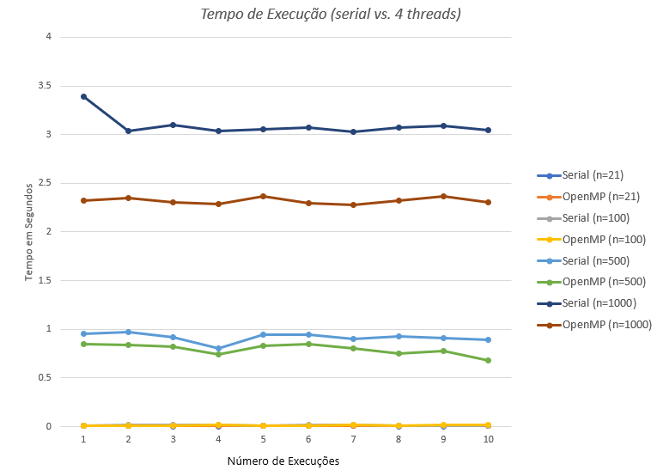
Resultados Parciais

Slide 11
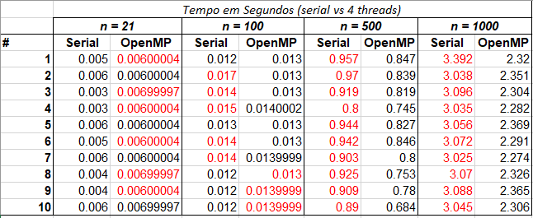
Resultados Parciais

Slide 12
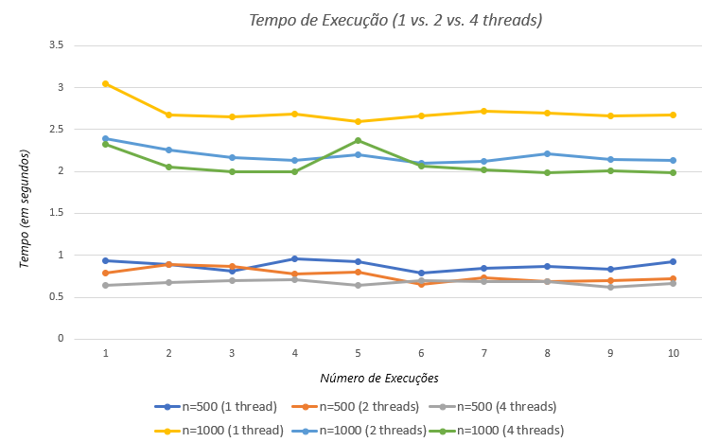
Resultados Parciais

Slide 13
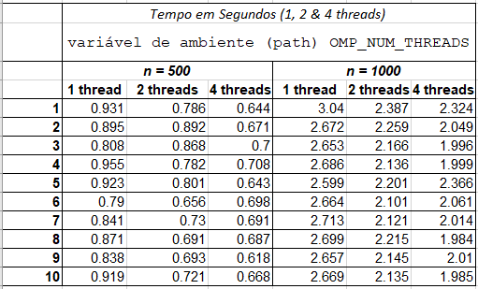
Resultados Parciais

Slide 14
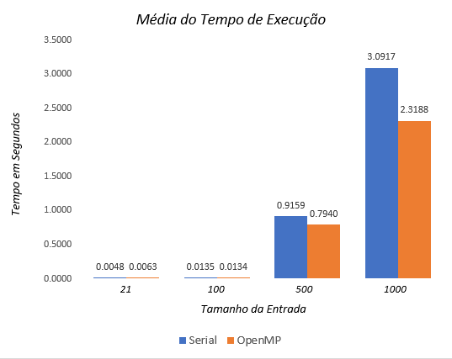
Resultados Parciais

Slide 15
Referências
[1] Almasi, G.S. e A. Gottlieb (1989). Highly Parallel Computing. Benjamin-Cummings, Redwood City, CA.
[2] SILVA, Fernando (2007). DCC-FCUP. Introdução ao OpenMP. Disponível em: <https://www.dcc.fc.up.pt/~fds/aulas/PPD/0708/intro_openmp-1x2.pdf>
[3] Rakesh Agrawal and Ramakrishnan Srikant Fast algorithms for mining association rules in large databases. Proceedings of the 20th International Conference on Very Large Data Bases, VLDB, pages 487-499, Santiago, Chile, September 1994.
[4] SILVA, Michel de A. Aplicação do Algoritmo Apriori para uma base de dados de ictioplâncton em um reservatório de água doce da Amazônia Legal. Disponível em: <http://www.lbd.dcc.ufmg.br/colecoes/eniac/2013/0038.pdf>
[5] BARANAUSKAS, José Augusto (2007). Departamento de Física e Matemática - FFCLRP-USP. Regras de Associação. Disponível em: <http://dcm.ffclrp.usp.br/~augusto/teaching/ami/AM-I-Regras-Associacao.pdf>
[6] JABEEN, Hafsa. DataCamp, 2018. Market Basket Analysis using R. Disponível em: <https://www.datacamp.com/community/tutorials/market-basket-analysis-r>
[7] BOGORNY, Vania, 2000. Apresentação adaptada do material do livro: Introduction to Data Mining - Tan, Steinbach e Kumar. Disponível em: <www.inf.ufsc.br/~vania/teaching/INE5644/RegrasDeAssociacao.ppt>
[8] KAGGLE, 2019. SalesDB Grocery Market. Disponível em: <https://www.kaggle.com/marcinex1423/salesdb-grocery>
[9] MELO, Humberto Gustavo de. Devmedia, 2008. Algoritmo Apriori no MySQL Utilizando Procedure. Disponível em: <https://www.devmedia.com.br/algoritmo-apriori-no-mysql-utilizando-procedure/9930>

